Slide 1

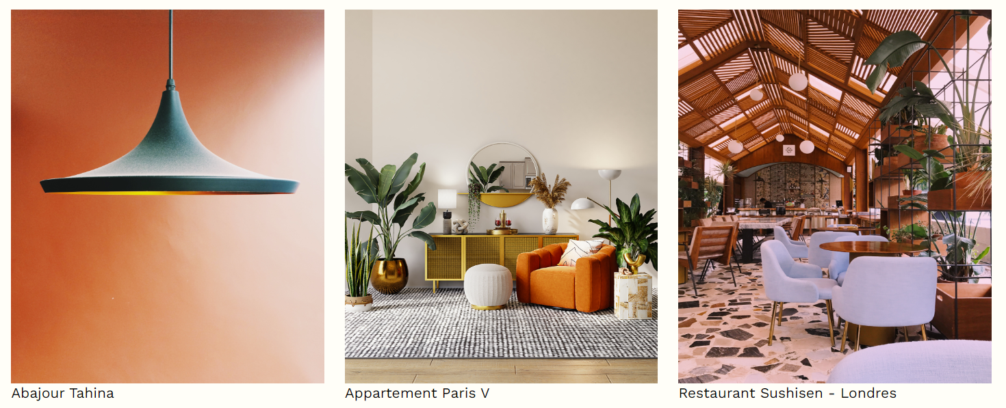
Projet n°6

Slide 2

Affichage de la galerie
Préparation de la structure
Requête à l’API. (Doc. Swagger)
Fonction générale pour afficher l’ensemble.

Slide 3
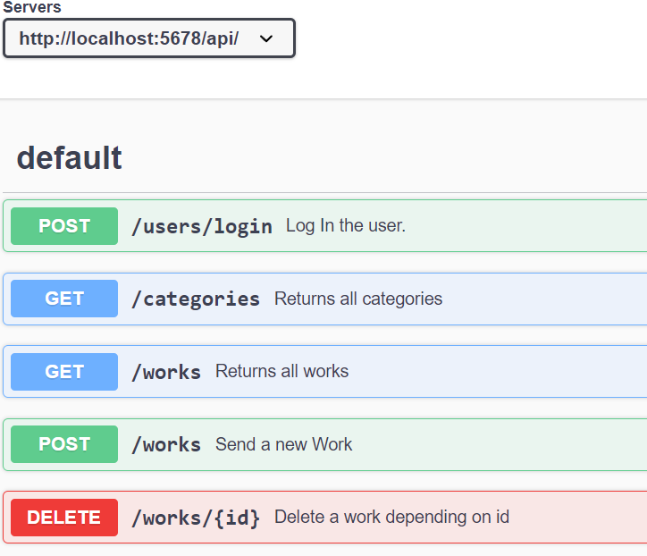
Swagger

Slide 4
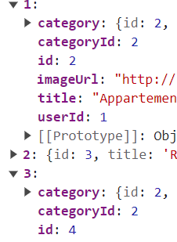
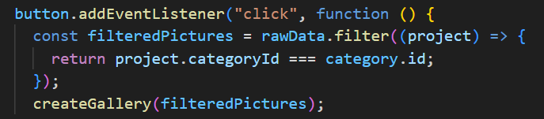




Filtrage des Projets de l’architecte
Préparation de la structure HTML.
Requete à l’API pour récupérer les catégories.
AddEventListener sur les buttons avec propriété filter.

Slide 5

Page de connexion
Création d’un formulaire et de login.html
Création de la requête à l’API (POST) avec conditions (si le token est présent) et stockage du token dans le local Storage.
AddEventListener au submit avec appel de la fonction de connexion.
+ : propriété CheckValidity() pour retourner un message d’erreur au besoin.

Slide 6



Points de vigilance sur la connexion Utilisateur

Slide 7
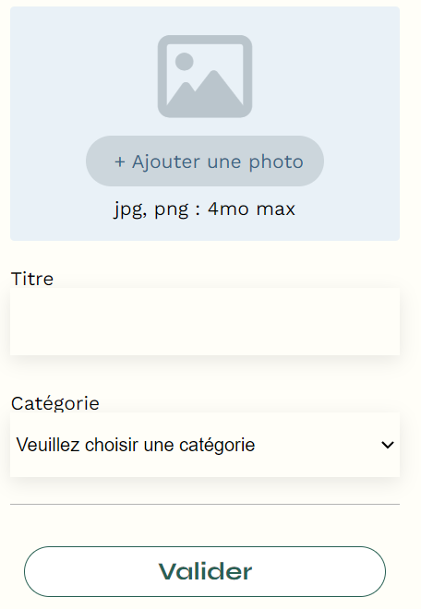
L’ajout des travaux à la galerie
→ Création du formulaire
Requête à l’API avec création d’un FormData
Point de vigilance :
- Prévisualisation de la photo choisie
- Récupération des valeurs attendues par l’API

Slide 8
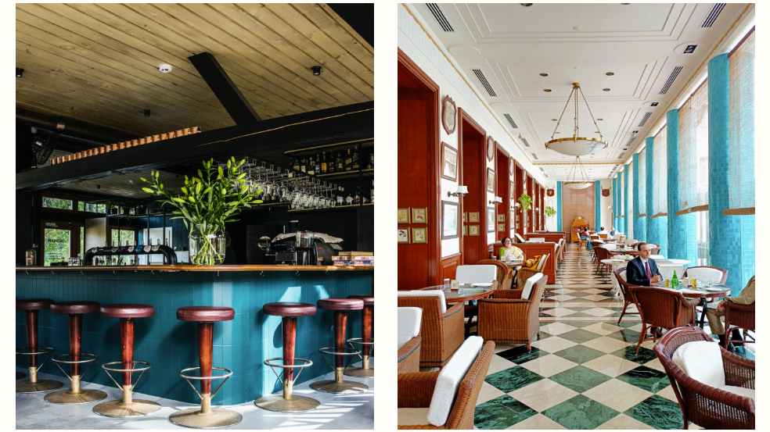

Démonstration sur le site

Slide 9
Merci pour votre attention

